Slide 1
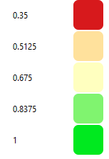
NDVI
NDVI
1.00
0.95
0.80
0.80
0.65
0.65
0.50
0.50
0.35
0.45
Shadows
Shadows
#a79100

